Slide 1


Антикризовий менеджмент для студентів ОНМедУ спеціальності 073 Менеджмент
ОПП "Управління охороною здоров'я та фармацевтичним бізнесом"
Олена РУДІНСЬКА, кандидат економічних наук, доцент, завідувачка кафедри менеджменту охорони здоров'я
ОНМедУ

Slide 2
Тема 3
Механізми діагностики фінансової кризи в закладі охорони здоров’я та шляхи виходу.
Передумови та ознаки прояву фінансової кризи.
Комплексний підхід до діагностики неплатоспроможності.
Механізм діагностики фінансового стану.
Шляхи подолання фінансової кризи медичного закладу.
Управління на різних етапах життєвого циклу. Виявлення “сигналів” про виникнення кризового стану медичного закладу.

Slide 3
3.1. Держбюджет–2024: загальні показники та видатки на охорону здоров’я https://www.apteka.ua/article/681435
Основні макропоказники
Макропрогноз, представлений до другого читання, зазнав певних змін:
реальне зростання внутрішнього валового продукту (ВВП) наразі прогнозується на рівні 4,6% (порівняно з 5% на перше читання);
інфляція — 9,7% (у бік зниження з 10,8%);
середньорічний курс долара — 40,7 грн (порівняно з 41,4 грн за дол. США у попередньому прогнозі)
Другий «воєнний бюджет» має більші обсяги видатків та значніший дефіцит порівняно з бюджетом нинішнього року. Видатки становитимуть 3,31 трлн грн (у 2023 р. на момент ухвалення бюджету було закладено 2,6 трлн грн).
Доходи визначено в сумі 1,77 трлн грн (у 2023 р. — 1,3 трлн грн). Таким чином, граничні обсяги дефіциту державного бюджету становитимуть 1,57 трлн грн.
Основною статтею видатків є оборона. Для забезпечення сил безпеки та оборони закладено 1,69 трлн грн
Згідно із законом про Державний бюджет України на 2024 р., з січня 2024 р. прожитковий мінімум на одну особу в розрахунку на місяць має збільшитися до 2920 грн. Також з 1 січня мінімальна заробітна плата підвищується до 7100 грн, а з 1 квітня — до 8000 грн.

Slide 4
https://moz.gov.ua/article/news/viktor-ljashko-prioriteti-ukrainskoi-doktrini-v-medichnij-sferi-zakladeni-u-proekt-bjudzhetu-2024
Віктор Ляшко: пріоритети Української доктрини в медичній сфері закладені у проєкт бюджету-2024
Згідно з Законом про Державний бюджет України на 2024 рік загальний бюджет на сферу охорони здоров’я збільшиться на 24,4 млрд грн у порівнянні з минулим роком та складе майже 202 млрд грн. що відповідає 6,1% усіх коштів. У відсотках від ВВП обсяги витрат на охорону здоров’я становлять менше 3%. Порівняно з 2023 р. обсяги фінансування збільшено на 13,1%.
Майже 159 млрд грн передбачено на фінансування Програми медичних гарантій, що на 16 млрд грн більше, ніж минулоріч. Що стосується пріоритетів Української доктрини, то варто виокремити такі напрями:
• розвиток системи реабілітації у сфері охорони здоров’я – 6 млрд грн,
• психічне здоров'я – 5,3 млрд грн,
• закупівля медичного обладнання – 2,5 млрд грн,
• посилення кадрової спроможності сфери охорони здоров’я – 2 млрд грн,
• доступ родин ветеранів до безоплатних послуг із застосуванням допоміжних репродуктивних технологій – 1,6 млрд грн.

Slide 5
https://lb.ua/society/2024/01/05/592381_shmigal_povidomiv_pro_zbilshennya.html
Видатки на охорону здоров’я у 2024 році складуть 202 млрд грн. , що на 31 млрд більше, ніж минулого року. Про це на засіданні уряду повідомив прем'єр-міністр Денис Шмигаль.За його словами, кошти виділять на, зокрема, такі напрямки:
програма медичних гарантій доотримає 16 млрд грн;
пілотний проєкт безкоштовного зубопротезування для ветеранів;
облаштування укриттів та безпечних умов у лікарнях на 1 млрд грн;
реабілітаця, охорона материнства та дитинства, діагностика та лікування раку;
програма “Доступні ліки” (фінансування збільшили до 5,2 млрд грн);
Також Шмигаль анонсував запуск електронного кабінета пацієнта. "В ньому українці зможуть самостійно змінювати персональні дані та керувати деклараціями з сімейними лікарями", - додав глава уряду.
Також уряд прийняв постанову, яка передбачає розширення переліку ліків і медичних виробів, які будуть купувати через так званий електронний каталог.

Slide 6
3.2. Комплексний підхід до діагностики неплатоспроможності.
Фінансова діагностика стала однією із ключових технологій, на яку спираються рішення щодо фінансування та інвестування.
Тематика прогнозування дефолту (неплатоспроможності) є одним із найскладніших напрямків корпоративних фінансів.
У процесі діагностики неплатоспроможності вирішуються питання прогнозування, оцінки ризиків, аналізу кількісних та якісних характеристик, обробки даних минулих та майбутніх періодів.
З практичної точки зору оптимального методу діагностування неплатоспроможності бути не може, оскільки це питання пов’язано з оцінкою ймовірності (ризику) настання певної події (зокрема, дефолту).

Slide 7
3.3. МЕХАНІЗМ (МЕТОДИ) ДІАГНОСТУВАННЯ КРИЗИ МЕДИЧНОГО ЗАКЛАДУ (тема 4)
І ГРУПА. : - загальні статистичні; - частковий скрінніг; - інтегральне моделювання.
Отже, ототожнюється діагностика з інструментом антикризової політики.
ІІ ГРУПА пропонує використання методів в аспекті трактування діагностики як концепту дослідження фінансової стійкості - методика інтегрованих показників ідентифікації рівня фінансовоекономічної стійкості; - система діагностування фінансової рівноваги організації. - модель кореляції, на основі дослідження рівня параметрів балансу, стратегічних векторів діяльності.
ІІІ ГРУПА: рекомендують методи діагностики ризику появи банкрутства,

Slide 8
3.4. ШЛЯХИ ПОДОЛАННЯ КРИЗИ
Всеукраїнське Лікарське Товариство
ПРОПОЗИЦІЇ
— збільшення витрат на медикаменти та витратні матеріали;
— збільшення витрат на підтримку у робочому стані та по можливості придбання нового обладнання;
— збільшення витрат на оплату праці;
— збільшення витрат на харчування;
— збільшення витрат на підготовку кадрів.

Slide 9

Пошук джерел фінансування медичних закладів в Україні
в умовах війни та фінансової кризи:
1. Державно-приватне партнерство (щодо реорганізації форм власності відповідно сучасній цифровій революції)
2. Пошук іноземних інвесторів - партнерів
3. Створення нових робочих місць як джерело додаткової вартості
4. Впровадження нових видів підприємницької діяльності як джерело додаткового доходу з позицій ліквідності та прибутковості

Slide 10
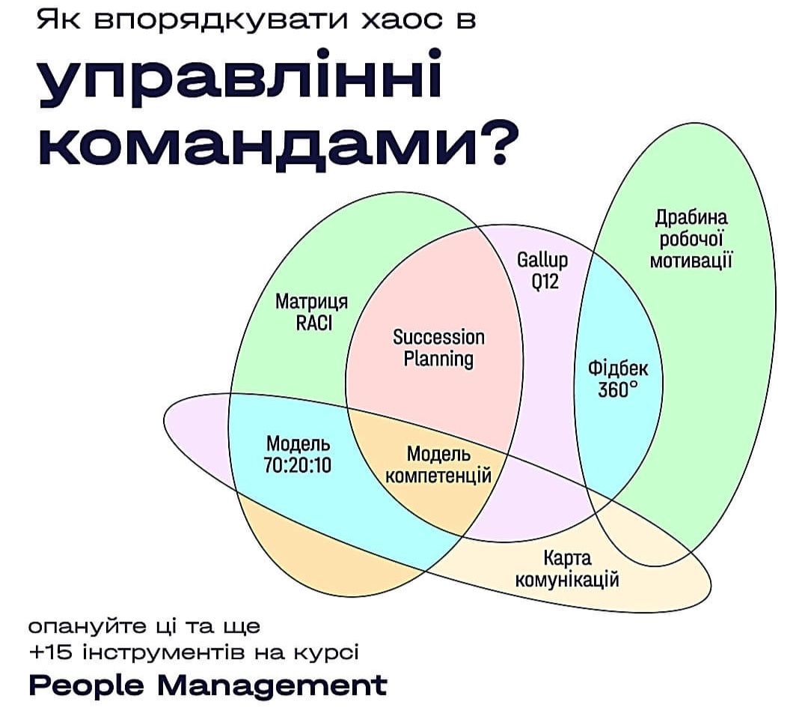
УПРАВЛІНСЬКІ ШЛЯХИ ПОДОЛАННЯ КРИЗИ

Slide 11
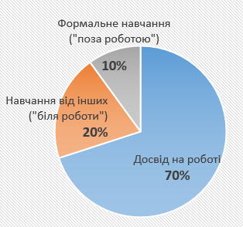
Модель 70:20:10 в управлінні персоналом

Slide 12
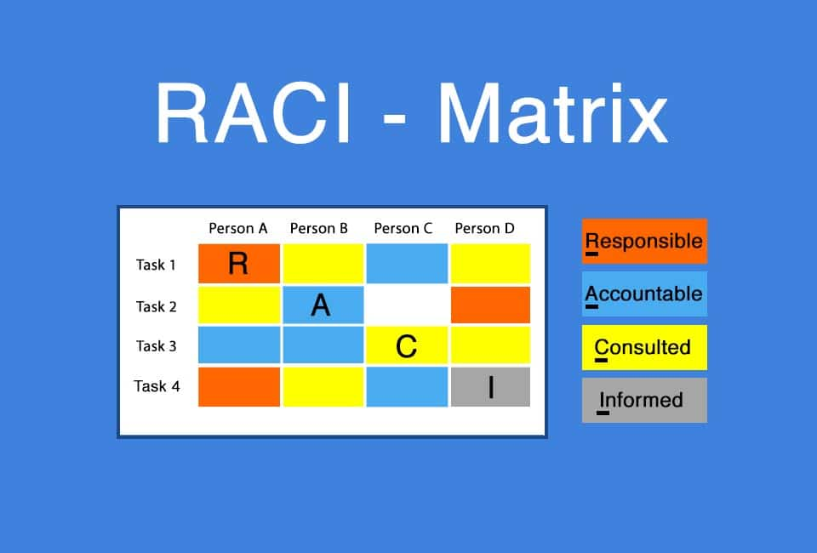

Slide 13
3.5. Управління на різних етапах життєвого циклу. Виявлення “сигналів” про виникнення кризового стану медичного закладу.
Життєвий цикл кожного медичного закладу обов'язково включає в себе стадію занепаду, що характеризується кризою, проявом якої є :
порушення стабільності роботи,
зниження економічних показників,
зростання кількості скарг від пацієнтів,
труднощі у вирішенні питань зі збереження та укріплення здоров'я,
виникнення неузгодженості в колективі,
порушення злагодженості в роботі закладу охорони здоров'я.

Slide 14
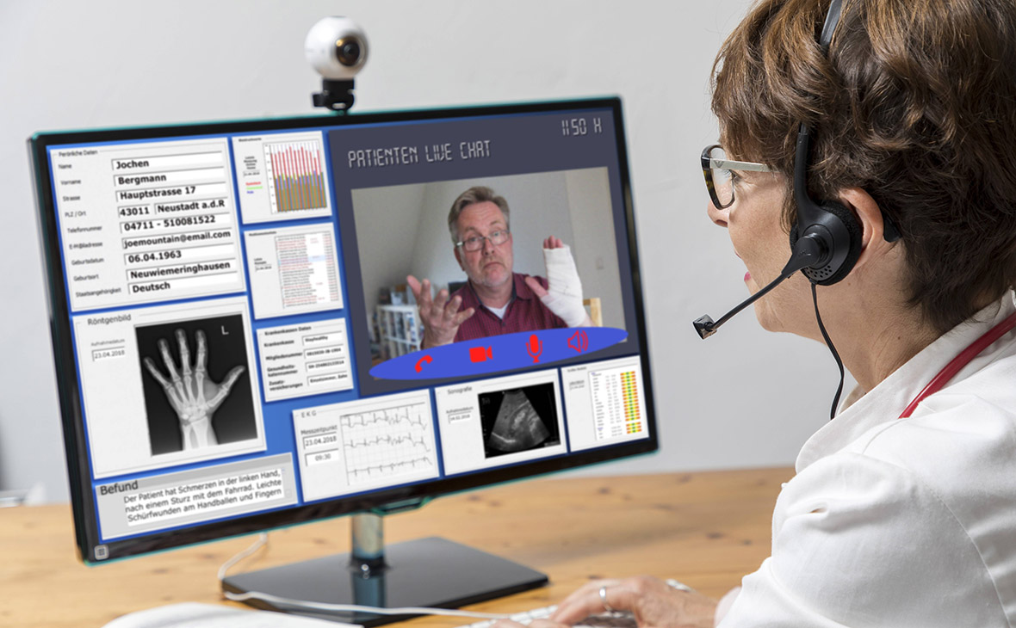
Телемедицина — це комплекс дій, технологій і заходів, що застосовують під час надання медичної допомоги з використанням дистанційного зв’язку у формі обміну електронними повідомленнями (п. 2 Порядку організації медичної допомоги на первинному, вторинному (спеціалізованому), третинному (високоспеціалізованому) рівнях із застосуванням телемедицини, затвердженого наказом МОЗ від 19.10.2015 № 681; далі — Порядок № 681; Наказ № 681)
Основними завданнями телемедицини є:
забезпечити надання медичної допомоги пацієнту, коли відстань є критичним чинником її надання
зберегти медичну таємницю та конфіденційність,
створити єдиний медичний простір сприяти підвищенню якості допомоги та оптимізації процесів організації та управління охороною здоров’я
формувати системні підходи до впровадження та розвитку телемедицини в системі охорони здоров’я

Slide 15


Комп'ютерне навчання - технологія глибокого
аналізу даних за допомогою нейромереж, що дозволяє покращити можливості алгоритмів для керування верстатами на виробництві або виконання інших завдань.
Японська компанія Fanuc використовує цю технологію, щоб промислові роботи самостійно навчалися виконувати нові завдання. Пристрої щоразу виконують одну і ту ж задачу, поки не досягнуть високої точності.
Партнерство з NVidia дозволяє компанії вивчати кілька роботів одночасно - тому, чому один робот може навчитися за вісім годин, вісім машин можуть навчитися за годину. Така система зменшує час простою обладнання і дозволяє працювати з різноманітними продуктами одному підприємстві.
За прогнозами ВЕФ (Всесвітнього Економічного Форуму) більшість технологій Четвертої революції стане повсякденністю вже в 2027 році. А це означає, що з'являться не лише розумні будинки, а й розумні міста, безпілотні автомобілі на вулицях, штучний інтелект в офісах та суперкомп'ютери у кишенях.

Slide 16
Інвестиції
Революція завершується успіш-но лише в тому випадку, якщо вона:
а) добре організована та
б) щедро профінансована.
Головні переваги при переході до нового технологічного устрою отримають ті медичні заклади та навіть держави, які раніше за інших впровадять усі компоненти. Тільки на перший етап програми (відновлення економіки України після війни з Росією) урядом Німеччини передбачено виділення мільярдів Євро. Передбачається, однак, що надалі бізнес працюватиме за цією програмою самостійно і до 2025 року в технології, що стосуються Індустрії 4.0, щорічно інвестуватиметься 30–40 млрд. євро. Загалом європейські інвестиції можуть становити 140 млрд. на рік.

Slide 17
Список рекомендованої літератури
Скібіцький О. М. Антикризовий менеджмент : навч. посіб. / О. М. Скібіцький. – Київ: Центр учбової літератури, 2021. – 568 с.
https://ela.kpi.ua/bitstream/123456789/46821/1/Liderstvo.pdf
Солоненко І. М. Управління організаційними змінами у сфері охорони здоров’я: монографія / І. М. Солоненко, І. В. Рожкова. – К. : Фенікс, 2008. – 276 с.
Менеджмент та маркетинг в охороні здоров’я: навчальний посібник / В.І. Борщ, О.В. Рудінська, Н.Л. Кусик. Херсон: Олді+, 2022. 264 с.
URI: https://repo.odmu.edu.ua:443/xmlui/handle/123456789/12169
Нечаєва І. Особливості прийняття управлінських рішень, їх оцінка та оцінювання в умовах кризи. Економічний аналіз / І. Нечаєва. – Тернопіль. 2019. – Т. 29. № 1. – С. 156-163.
Войтко С. В. Управління проектами та стартапами в Індустрії 4.0 : підруч. / С. В. Войтко. – Київ: КПІ ім. І. Сікорського, 2019. – 200 c.

Slide 18

Дякую за увагу!

